Slide 1
CCESF
Mi cuerpo, mi mente,
al son de mi armonía.
Proyecto transversal
2020
Responsable : Yudy Via

Slide 2
Objetivo
CCESF
Generar prácticas pedagógicas que propicien el desarrollo de competencias en los estudiantes, para que puedan incorporar en su cotidianidad el ejercicio de los derechos humanos sexuales y reproductivos, y de esa manera tomar decisiones que les permitan vivir una sexualidad sana, plena y responsable, que enriquezca su proyecto de vida y el de los demás.

Slide 3
Descripción del proyecto
CCESF
El Programa de Educación para la Sexualidad y Construcción de Ciudadanía ve la sexualidad como una dimensión humana, fuente de bienestar y salud, con diversas funciones, componentes y contextos. En ese sentido, la educación para la sexualidad es una oportunidad pedagógica, que no se reduce a una cátedra o taller, sino que debe constituirse como un proyecto pedagógico de cada institución educativa que promueva entre sus estudiantes la toma de decisiones responsables, informadas y autónomas sobre el propio cuerpo; el respeto a la dignidad de todo ser humano; la valoración de la pluralidad de identidades y formas de vida; y la vivencia y construcción de relaciones pacíficas, equitativas y democráticas.

Slide 4
Metodología
CCESF
La metodología del presente proyecto se encuentra orientada por el modelo de “La Pedagogía Constructivista” y busca comprender y acompañar a os niños en los procesos de su desarrollo integral. De ésta forma, la educación sexual debe contribuir a la formación de la personalidad de nuestros estudiantes, teniendo a Cristo como referencia, en un ambiente de naturalidad, confianza y diálogo, utilizando la persuasión inteligente y motivada para llevar a la progresiva adquisición de convicciones positivas, que permitan forjarse una escala de valores para tomar posiciones ante las múltiples propuestas de la sociedad, ayudándolos a ser ellos mismos, a descubrir y comprender sus riquezas interiores: La capacidad de amar y ser amados. Para tal fin, el Taller es la herramienta más apropiada ya que es considerado un espacio para la vivencia, la reflexión y la conceptualización. Es el lugar apropiado para la participación que permite aprender haciendo. Por su versatilidad, es una estrategia que se emplea con grupos, sin importar si saben leer o no. Sus resultados dependen en gran parte de la capacidad y creatividad del docente de educación sexual. Una de las características de los talleres es promover un clima cálido, de confianza, aceptación, expresión de emociones y sentimientos, de comprensión por las experiencias. Esto, con el fin de obtener el ánimo y la seguridad del grupo y alcanzar los resultados previstos. Es recomendable que en cada taller se tengan en cuenta las precisiones teóricas o conceptuales sobre el tema a tratar para que sean discutidas y ampliadas por los participantes.

Slide 5
Plan de trabajo (describir actividades)
CCESF
Explorando mi cuerpo a través del dibujo y la pintura.
Actividades como dibujar nuestro cuerpo resaltando nuestras partes intimas y sus cuidados -Calcar nuestro cuerpo o el de mi compañero de clase
Se potenciaran las fortalezas de vivir en sociedad basándonos en el respeto, la solidaridad, el amor fraterno.
Elaborar un cuento relacionado a mi cuerpo
Se realizara un compartir, y una integración en el grupo donde reconoceremos las fortalezas de cada compañero.

Slide 6
Dentro del proyecto de Educación sexual se han establecido varios encuentros con el fin de cumplir con el objetivo inicial.
ENCUENTROS | ACTIVIDAD | DESARROLLO | MATERIALES
12 de junio del 2020 | Mi cuerpo | Explicación del proyecto Cada estudiante debe tener tener una cartulina de color en donde dibujara su propio cuerpo donde señala la parte que más le gusta de su cuerpo y con pinturas decora el dibujo de forma creativa posteriormente dará una descripción de su cuerpo. Color de pelo de ojos color de piel etc. | Cartulina Papel de colores. Cartuchera. Marcadores.
31 de Julio del 2020 | Cuidados del cuerpo | Se proyectará un cuento sobre los cuidados del cuerpo https://www.youtube.com/watch?v=Qy4Y5TDMqPY Luego de observar cada estudiante mencionara uno de los cuidados del cuerpo y nos dirá porqué es importante hacerlo luego en nuestro cuaderno o una hoja block deberá escribir una frase bonita alusiva al cuidado de nuestro cuerpo. | Computador Cuadernos Hojas block Cartuchera. Marcadores.

Slide 7
11 de septiembre del 2020 | Soy mi propio | Para ello primera se dará una explicación sobre el cuidado de nuestras partes intimas con base al siguiente video educativo https://www.youtube.com/watch?v=lrRIffN__qI Luego cada estudiante deberá tener en su mesa de trabajo plastilina, greda u algotro material el cual le permita moldear el cuerpo humano y resaltar en ella sus partes intimas. | Plastilina de colores Pegante Pedazo de Cartón Computador
23 de Octubre del 2020 | Amo ser yo | Se inicia con una lectura sobre nuestro cuerpo y posteriormente se realizara la manualidad que se muestra paso a paso en el video. https://www.youtube.com/watch?v=ikDL2ASdr_Y Para ello se deben tener los materiales que se describen y lograr así realizar la actividad. Por ultimo se realizara una actividad de baile los muñecos elaborados recuerde que cada estudiante debe hacer ambos muñecos. | Cartulinas de colores ,hojas de revistas, Papel silueta u algotro material el cual le permita realizar la manualidad. Pegante Tijeras Cartuchera Marcador negro

Slide 8
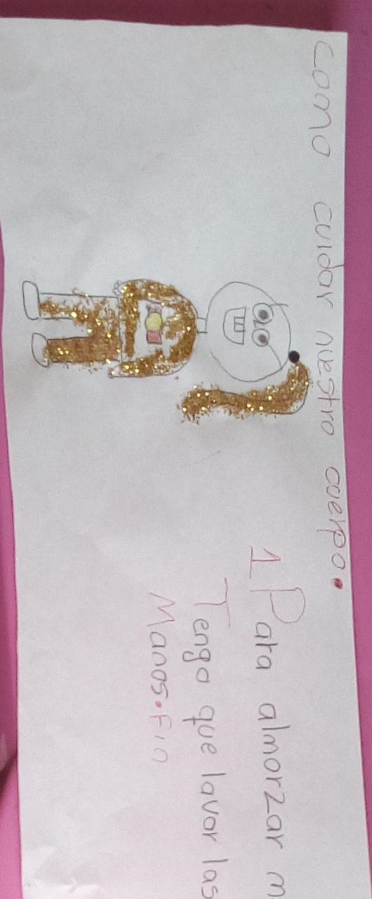
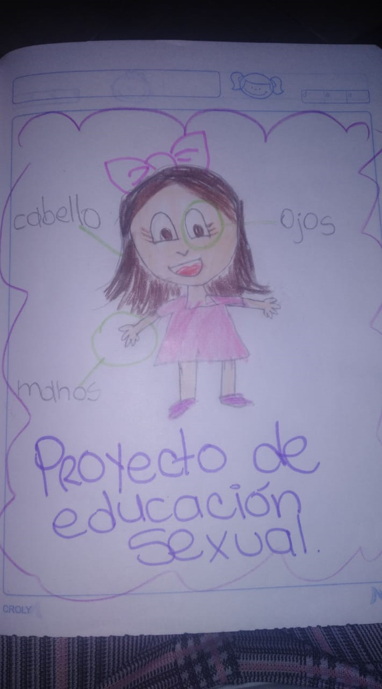
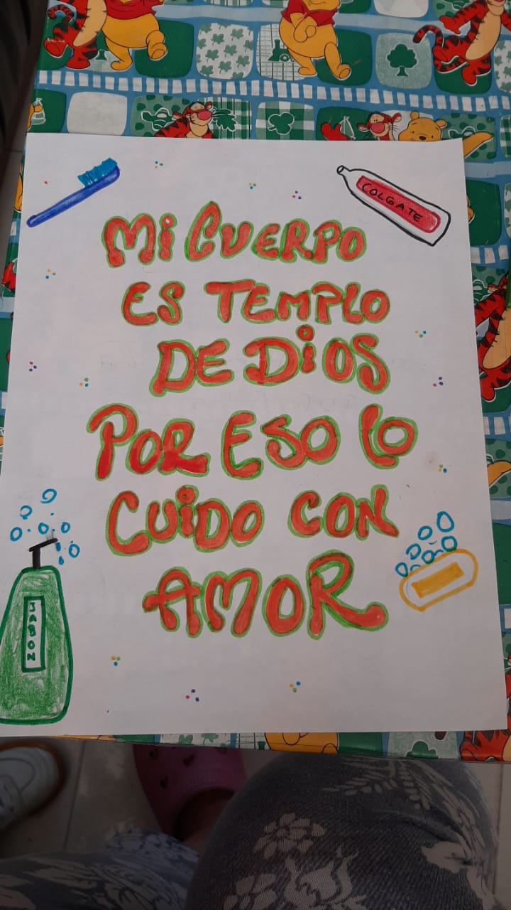
Evidencias
CCESF

Slide 9
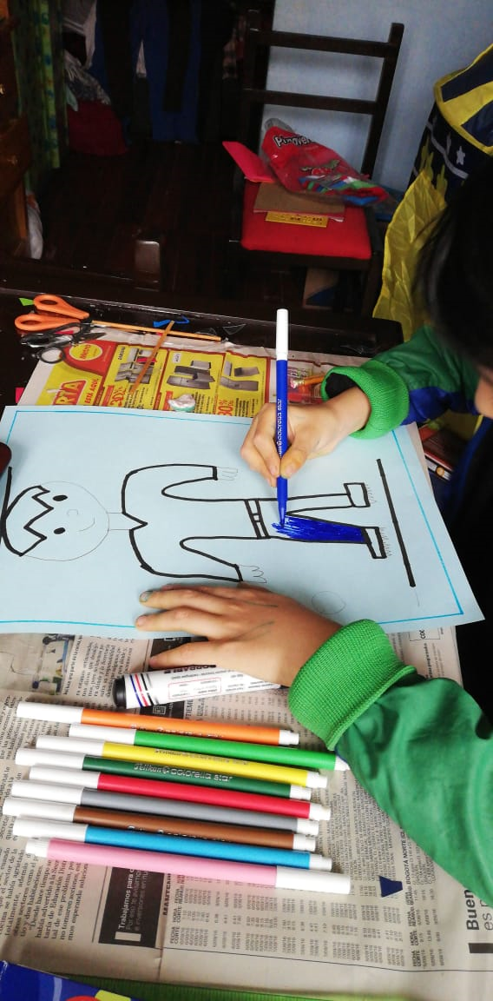
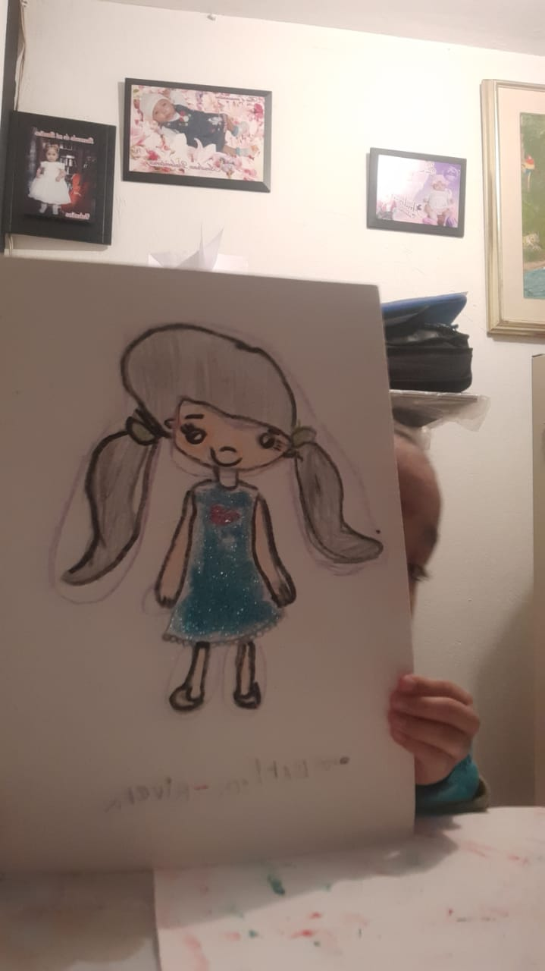
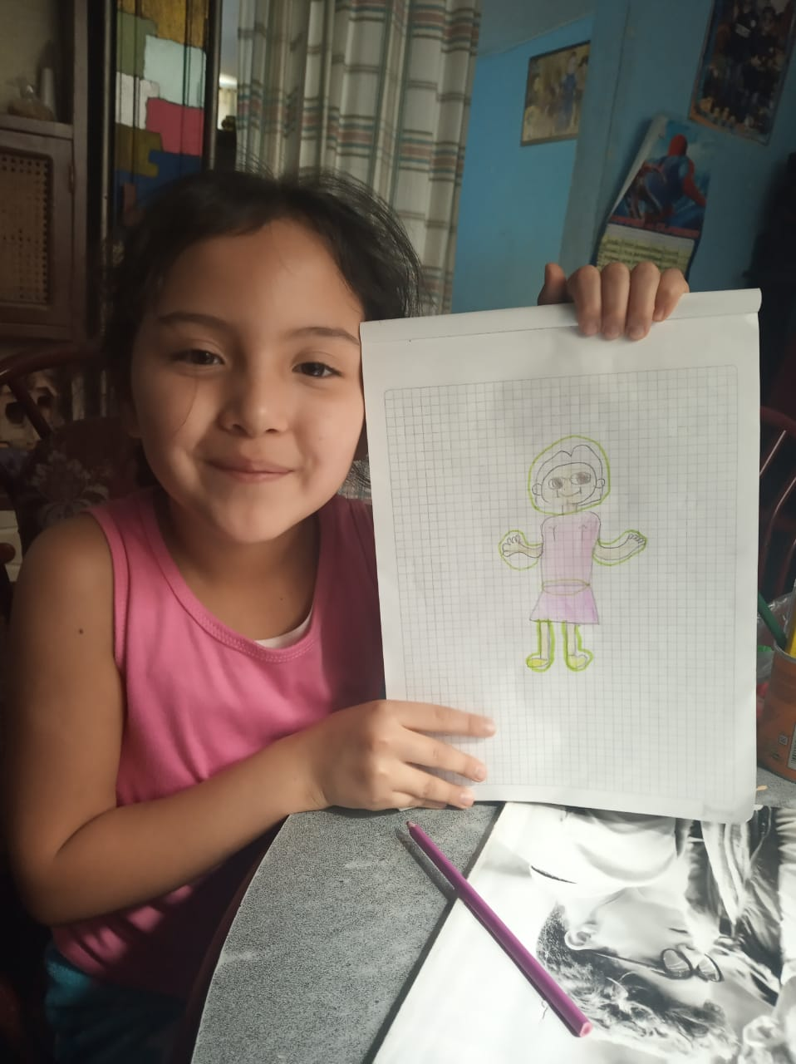
Evidencias
CCESF

Slide 10
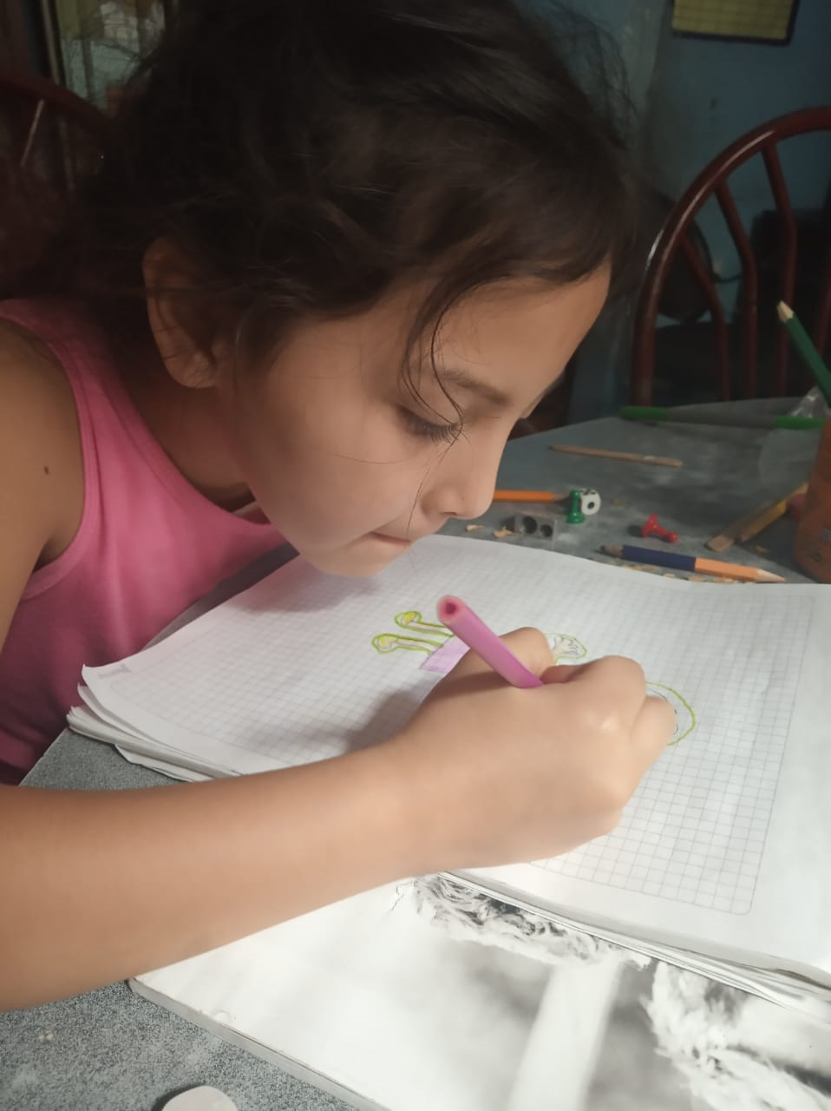
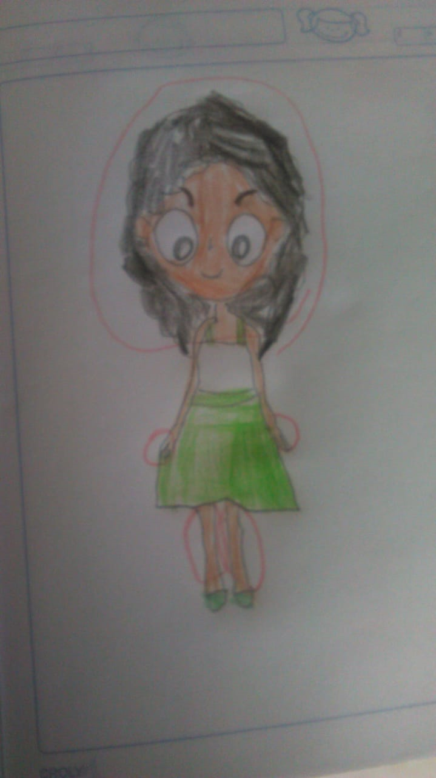
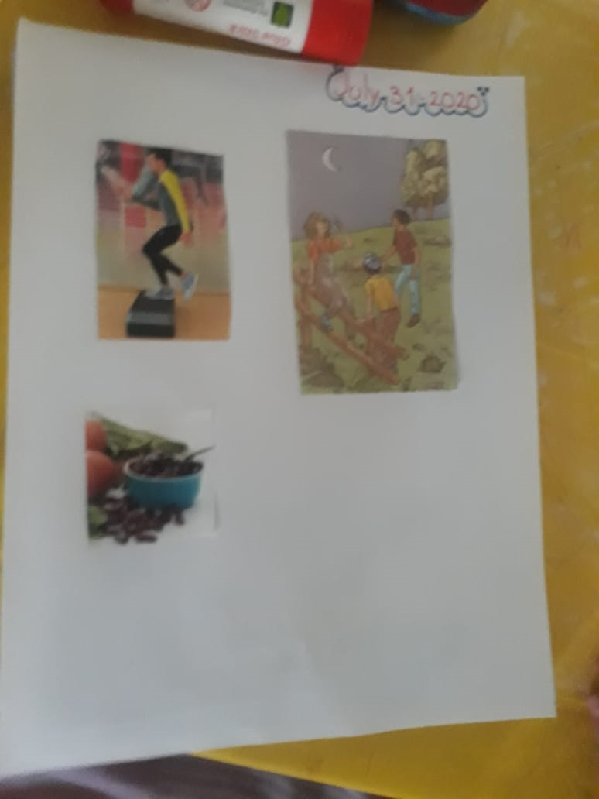
Evidencias
CCESF

Slide 11
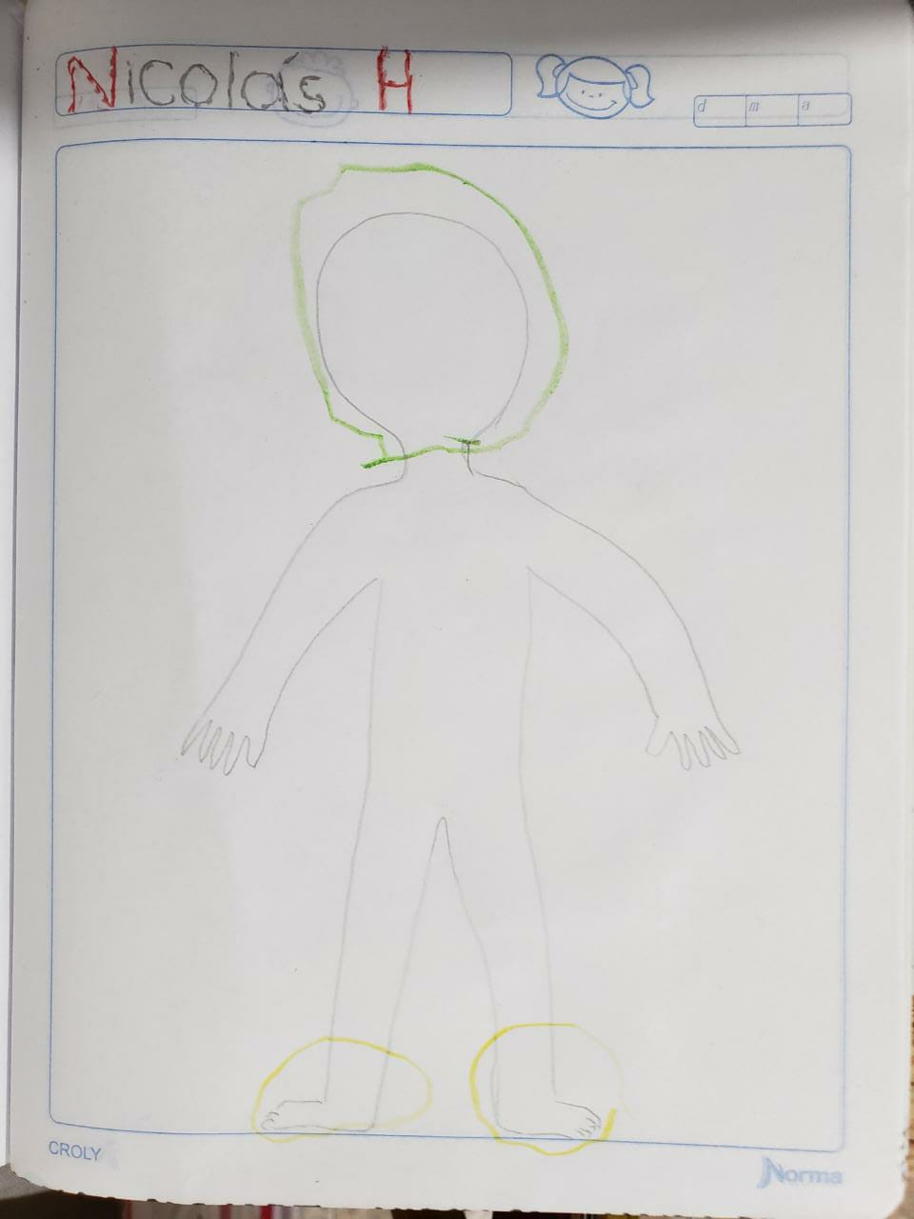
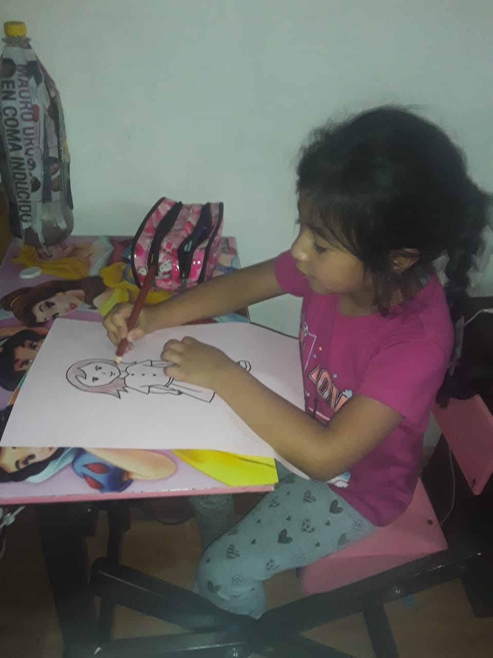
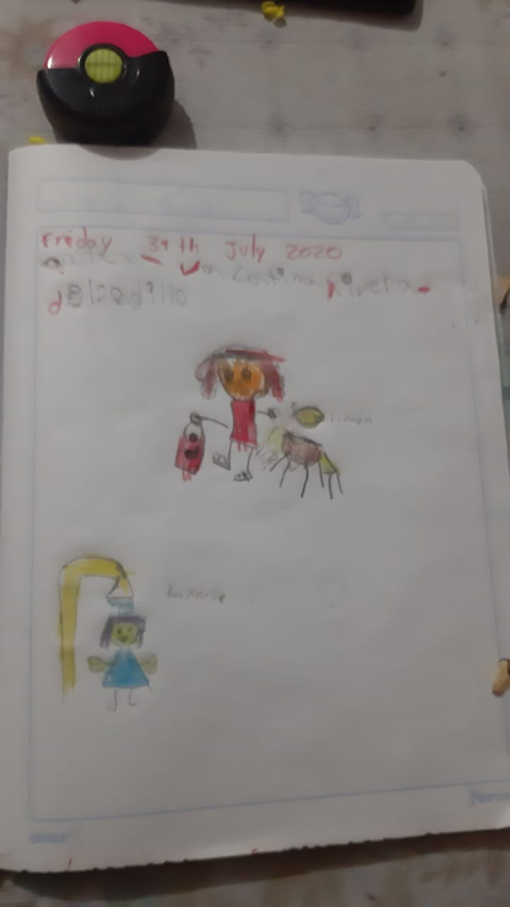
CCESF
Evidencias

Slide 12
Evaluación del proyecto
CCESF
Buena actividad. Los estudiantes participaron en la actividad a realizar se tendrá en cuenta la creatividad en el desarrollo de las actividades
Los niños se identificaron con las reacciones de los hombres frente a las labores del hogar.
Las manualidades acorde con los gustos de los estudiantes.
La expresión en la descripción de las actividades planeadas por cada uno de los estudiantes.
El respeto ante sus compañeros frente a los trabajos expuesto.
Se tendrá en cuenta el punto de vista de los padres de familia frente a las actividades planeadas.

